Slide 1
Tipo de dato Abstracto (Tad)
(Continuación)
Clase 17
Algoritmos, Datos y Programas 2013

Slide 2




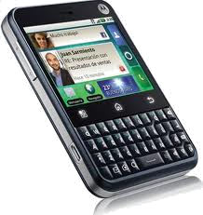



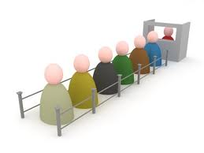
Temas
Tad que utilizan Tads.
Tad PILA
  Características
  Operaciones
Tad COLA
  Características
  Operaciones
Ejercitación
Clase 17
Algoritmos, Datos y Programas 2013

Slide 3

Tipos Abstractos de Datos - PILA
Nuevo Celular
Tope
Clase 17
Algoritmos, Datos y Programas 2013

Slide 4
Tipos Abstractos de Datos - PILA
El tipo de Dato PILA (stack) es una estructura de datos que organiza los datos de la siguiente manera:
A partir de una dirección de memoria, los datos se almacenan sucesivamente como si fueran una colección ordenada de elementos (cartas, platos, libros, camisas, números, etc).
El orden está asociado al orden de llegada a la estructura.
Clase 17
Algoritmos, Datos y Programas 2013

Slide 5
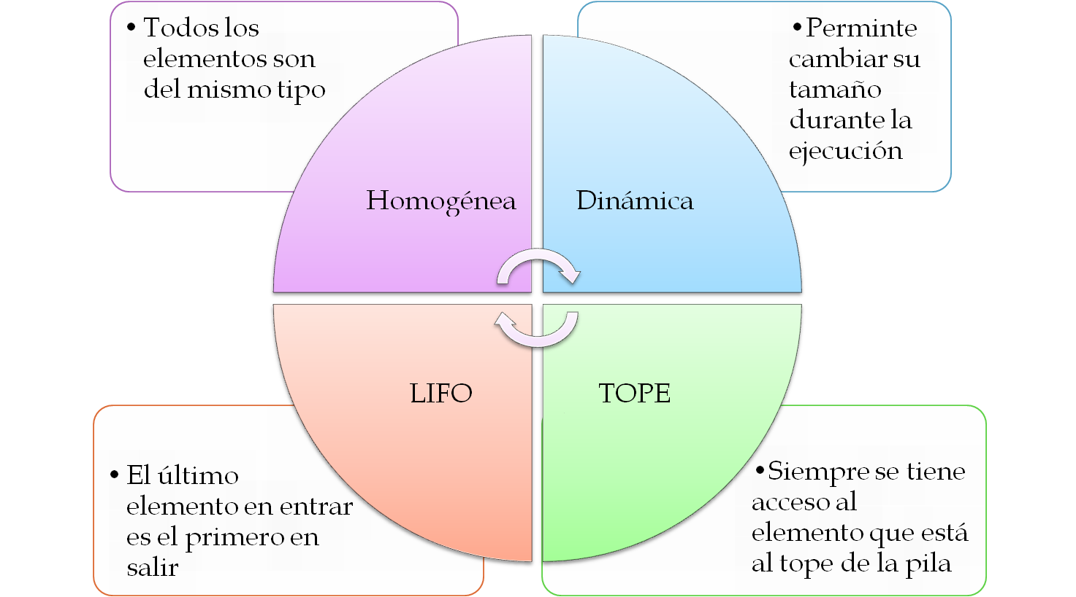
Tipos Abstractos de Datos - PILA
Clase 17
Algoritmos, Datos y Programas 2012

Slide 6
Tipos Abstractos de Datos - PILA
OPERACIONES
Crear una pila.
Agregar un elemento.
Sacar un elemento.
Poder saber cual es el elemento que está al tope de la pila.
Cantidad de elementos de la pila.
Saber si una pila está vacía.
Clase 17
Algoritmos, Datos y Programas 2013

Slide 7
Tipos Abstractos de Datos - PILA
Trabajaremos con el TAD PILA de Celulares (utilizando el celular definido la clase pasada)
Indica que utiliza el Tad TipoCelular
Qué estructura de las vistas elijo para la pila?
TAD tipoPila;
Uses TipoCelular;
Interface
Type exportado Pila;
  procedure st_create (Var P: pila);
    procedure st_push (Var P: pila; elem:celular);
    procedure st_pop (Var P: pila; var elem: celular);
    procedure st_top (P: pila; var elem:celular);
    function st_length (P: pila): integer;
    function st_empty (P: pila): boolean;
Qué representa cada operación?
Clase 17
Algoritmos, Datos y Programas 2013

Slide 8
Tipos Abstractos de Datos - PILA
Implementacion
piladatos= ^nodo;
nodo =record
elemento:celular;
sig: piladatos;
end;
pila= record;
datos:piladatos;
cant:integer;
end;
depende de los elementos de la pila, en este caso es el tipo exportado del Tad TipoCelular
Mantiene la cantidad de elementos de la pila, es para realizar más fácil la implementación de algunos módulos
Puedo definir mas de un tipo en la implementación?
Clase 17
Algoritmos, Datos y Programas 2013

Slide 9
Tipos Abstractos de Datos - PILA
Procedure st_create (var p:pila);
//crea una pila vacía y la devuelve en la variable P
Begin
p.cant:= 0;
p.datos:= nil;
End;
Clase 17
Algoritmos, Datos y Programas 2013

Slide 10
Tipos Abstractos de Datos - PILA
A qué forma de crear una lista es parecida esta operación?
Procedure st_push (var p:pila; elem: libro);
//agrega al tope de la Pila P ele elemento elem. La pila P debe estar creada.
Var
aux:piladatos;
Begin
new (aux); asignar (aux^.elemento, elem);
if (p.datos= nil) then
aux^.sig:=nil;
else begin
aux^.sig:= p.datos;
p.datos:= aux;
p.cant:= p.cant+1;
End;
Clase 17
Algoritmos, Datos y Programas 2013

Slide 11
Tipos Abstractos de Datos - PILA
Procedure st_pop (var p:pila; var elem: celular);
//devuelve el elemeto en elem al tope de la Pila P. La pila P debe tener elementos
Var
aux:piladatos;
Begin
asignar (elem, p.datos^.elemento);
aux:= p.datos;
p.datos:= p.datos^.sig;
dispose (aux);
p.cant:= p.cant-1;
End;
Este procedimento NO VERIFICA que la pila tenga elementos.
Es responsabilidad del usuario hacerlo
Clase 17
Algoritmos, Datos y Programas 2013

Slide 12
Tipos Abstractos de Datos - PILA
Procedure st_top (p:pila; var elem: celular);
//devuelve el elemeto en elem al tope de la Pila P, sin sacarlo de la pila. La pila P debe tener elementos
Begin
asignar (elem, p.datos^.elemento);
End;
Este procedimento NO VERIFICA que la pila tenga elementos.
No decrementa la cantidad de elementos
No saca el elemento de la Pila
Clase 17
Algoritmos, Datos y Programas 2013

Slide 13
Tipos Abstractos de Datos - PILA
Function st_length (p:pila):integer;
//devuelve la cantidad de elementos de la la Pila P. La pila P debe estar creada
Begin
st_length:= p.cant;
End;
Function st_empty (p:pila):boolean
//devuelve True si la Pila P no tiene elementos y False en caso contrario. La pila P debe estar creada
Begin
st_empty:= (p.cant=0);
End;
Clase 17
Algoritmos, Datos y Programas 2013

Slide 14
Tipos Abstractos de Datos - PILA
Realice un programa que lea celulares hasta que viene el celular con titular XXX y los almacene en una pila. Terminada la lectura informe el número de los celulares leídos.
Clase 17
Algoritmos, Datos y Programas 2013

Slide 15
Tipos Abstractos de Datos - EJEMPLO
Program uno;
Uses TipoPila;
Var
p:pila;
ele:celular;
tit, mod: string;
año, num:integer;
Begin
read(tit,mod);
read(año,num);
st_create(p);
while (titular <> “XXX”) do begin
crear (ele, tit,mod, año,num);
st_push(p,ele);
read(tit,mod);
read(año,num);
end;
Como el Tad TipoPila usa el Tad TipoCelular, entonces al incluirlo se pueden acceder a las operaciones del celular.
Operación del Tad TipoPila
Operación del Tad TipoCelular
Clase 17
Algoritmos, Datos y Programas 2013

Slide 16
Tipos Abstractos de Datos - EJEMPLO
Operación del Tad TipoPila
****
while (not st_empty (P) do
begin
st_pop(p,ele);
write (consultarNumero (ele));
end;
End.
Operación del Tad TipoPila
Operación del Tad TipoCelular
Clase 17
Algoritmos, Datos y Programas 2013

Slide 17
Tipos Abstractos de Datos - COLA
El tipo de Dato COLA (queue) es una estructura de datos que organiza los datos de la siguiente manera:
A partir de una dirección de memoria, los datos se almacenan sucesivamente como si fueran una colección ordenada de elementos (cartas, clientes frente a una ventanilla, libros en un estante, mensajes a una casilla de correo, etc), y
En cualquier momento se puede recuperar el objeto que se encuentra primero en la estructura (es decir, el primero que fue guardado).
Clase 17
Algoritmos, Datos y Programas 2013

Slide 18
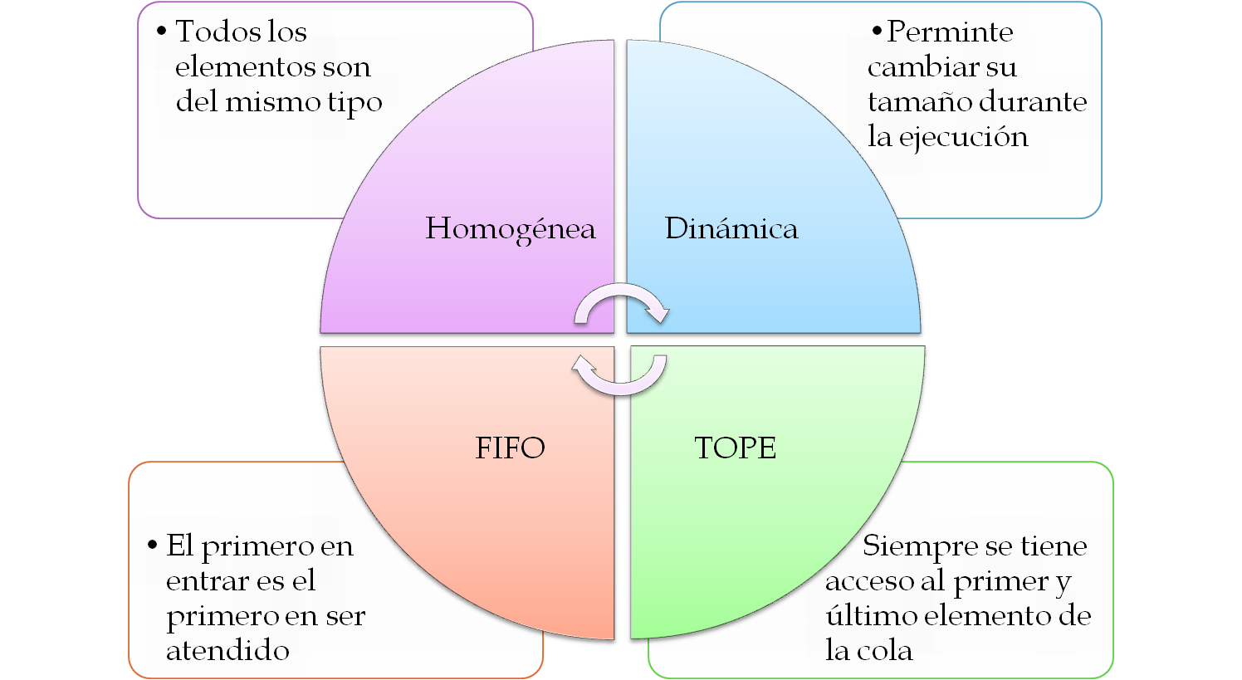
Tipos Abstractos de Datos - COLA
Clase 17
Algoritmos, Datos y Programas 2013

Slide 19
Tipos Abstractos de Datos - COLA
OPERACIONES
Crear una cola.
Agregar un elemento a la estructura.
Sacar un elemento de la estructura.
Poder saber cual es el elemento que está en el frente de la cola.
Poder saber cual es el elemento que está en el fondo de la cola.
Cantidad de elementos de la cola.
Saber si una cola está vacía.
Cómo implementamos la cola de Celulares?
Clase 17
Algoritmos, Datos y Programas 2013

Slide 20
Tipos Abstractos de Datos - COLA
TAD tipoCola;
Uses TipoCelular;
Interface
Type exportado Cola;
  procedure q_create (Var C: cola);
    procedure q_push (Var C: cola; elem:celular);
    procedure q_pop (Var C: cola; var elem: celular);
    procedure q_top (C: cola; var elem:celular);
    procedure q_botton (C: cola; var elem:celular);
    function q_length (C: cola): integer;
    function q_empty (C: cola): boolean;
Qué estructura elijo?
Uso la misma estructura de la Pila?
Clase 17
Algoritmos, Datos y Programas 2013

Slide 21
Tipos Abstractos de Datos - COLA
Implementacion
coladatos= ^nodo;
nodo =record
elemento:celular;
sig: coladatos;
end;
cola= record;
pri:coladatos;
ult:coladatos;
cant:integer;
end;
Elementos de la cola
Puntero al inicio de la cola
Puntero al final de la cola
Clase 17
Algoritmos, Datos y Programas 2013

Slide 22
Tipos Abstractos de Datos - COLA
Procedure q_create (var C:cola);
//crea una cola vacía y la devuelve en la variable P
Begin
c.cant:= 0;
c.pri:= nil;
c.ult:= nil
End;
Clase 17
Algoritmos, Datos y Programas 2013

Slide 23
Tipos Abstractos de Datos - COLA
Procedure q_push (var C:cola; elem:celular);
//Agrega al final de la cola C el elemento elem. La cola debe estar cread
Var
aux:coladatos;
Begin
new (aux); asignar (aux^.elemento,elem); aux^.sig:= nil;
if (c.pri= nil) then begin
c.pri:= aux; c.ult:=aux;
end
else begin
c.ult^.sig:=aux; c.ult:= aux;
end;
c.cant:= c.cant+1;
End;
Clase 17
Algoritmos, Datos y Programas 2013

Slide 24
Tipos Abstractos de Datos - COLA
Procedure q_pop (var C:cola; var elem:celular);
//Devuelve el elemento al principio de la cola C en elem. La cola debe estar creada y tener elementos
Begin
asignar (elem, c.pri^.elemento);
aux:= c.pri;
aux^.sig^.ant:= nil;
c.pri:= c.pri^.sig;
dispose (aux);
c.cant:= c.cant-1;
End;
Este procedimento NO VERIFICA que la cola tenga elementos.
Decrementa la cantidad de elementos
Saca el elemento de la Cola
Clase 17
Algoritmos, Datos y Programas 2013

Slide 25
Tipos Abstractos de Datos - COLA
Procedure q_top (C:cola; var elem:celular);
//Devuelve el elemento al principio de la cola C en elem. La cola debe estar creada y tener elementos. No elimina el elemento de la cola
Begin
asignar (elem, c.pri^.elemento);
End;
Procedure q_top (C:cola; var elem:celular);
//Devuelve el elemento al final de la cola C en elem. La cola debe estar creada y tener elementos. No elimina el elemento de la cola.
Begin
asignar (elem, c.ult^.elemento);
End;
Clase 17
Algoritmos, Datos y Programas 2013

Slide 26
Tipos Abstractos de Datos - COLA
Function q_length (C:cola): integer;
//Devuelve la cantidad de elementos de e la cola C. La cola debe estar creada.
Begin
q_length := c.cant;
End;
Function q_empty (C:cola): boolean;
//Devuelve True si la cola está vacía y False en caso contrario. La cola debe estar creada.
Begin
q_empty := (c.cant= 0);
End;
Clase 17
Algoritmos, Datos y Programas 2013

Slide 27
Tipos Abstractos de Datos – Ejemplo
Realice un programa que lea dos secuencias de celulares y las almacene. Cada secuencia termina con el titular del celular XXX. Al finalizar toda la lectura informar si las secuencias son simétricas (capicúa). Sólo tenga en cuanta el titular del celular.
Titular: “ABC”
Modelo: Blackberry
Numero: 5648789
Año:2010
Titular: “PPP”
Modelo: Iphone
Numero: 5118789
Año:2012
Titular: “DDD”
Modelo: Motorola
Numero: 1448789
Año:2011
Titular: “XXX”
Titular: “DDD”
Modelo: Samsung
Numero: 1848789
Año:2010
Titular: “PPP”
Modelo: Iphone
Numero: 7898789
Año:2011
Titular: “ABC”
Modelo: Blackberry
Numero: 687789
Año:2013
SIMETRICAS
Clase 17
Algoritmos, Datos y Programas 2013

Slide 28
Tipos Abstractos de Datos - Ejemplo
Program uno;
Uses TipoPila, TipoCola;
Var
p:pila; c:cola;
Begin
st_create(p);
q_create(c);
cargarPila (p);
cargarCola (c);
if (simetricas (p, c)) then write (“Son Simétricas”)
else write (“No son Simétricas”);
End.
Clase 17
Algoritmos, Datos y Programas 2013

Slide 29
Tipos Abstractos de Datos - Ejemplo
Procedure cargarPila (var p:pila);
var
c:celular; tit, mod: string; año,num:integer;
begin
read (tit, mod); read (año,num);
crear (c,tit,mod,año, num);
while (tit <> “XXX”) do begin
st_push(p, c);
read (tit, mod); read (año,num);
crear (c,tit,mod,año, num);
end;
end;
Clase 17
Algoritmos, Datos y Programas 2013

Slide 30
Tipos Abstractos de Datos - Ejemplo
Procedure cargarCola (var col:cola);
var
c:celular; tit, mod: string; año,num:integer;
begin
read (tit, mod); read (año,num);
crear (c,tit,mod,año, num);
while (tit <> “XXX”) do begin
q_push(col, c);
read (tit, mod); read (año,num);
crear (c,tit,mod,año, num);
end;
end;
Clase 17
Algoritmos, Datos y Programas 2013

Slide 31
Tipos Abstractos de Datos - Ejemplo
Function simetrica (p: pila; c: cola): boolean;
var
elemP, elemC: celular; ok: boolean; tit1,tit2:string;
begin
ok:=true;
if (st_length(p) <> q_length(c)) then ok:=false
else begin
while ((ok) and (not st_empty(p))) do
begin
q_pop(c,elemC);
consultarTitulo (elemC, tit1);
st_pop(p,elemP);
consultarTitulo (elemP, tit2);
if (tit1 <> tit2) then ok:= false;
end;
end;
simetrica:= ok;
end;
Algoritmos, Datos y Programas 2013

